Slide 1
EasyOder
Anderson Rodriguez
Diego Murillo
Marvy Martínez
Moisés Urueña Calderón
Nancy Rojas Gordillo
Ficha: 1020136

Slide 2
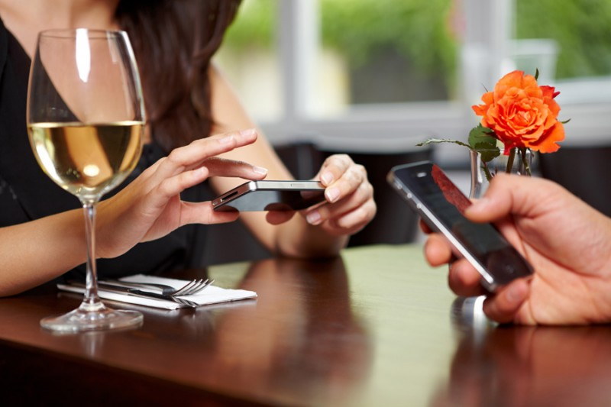
El concepto básico de EasyOrder es darle al cliente final una opción definitiva al momento de realizar sus pedidos en restaurantes de autoservicio, que pueda tener el control de lo que quiere, saber su precio, si está disponible y que además, pueda solicitar su pedido de manera ágil, fácil y cómoda.

Slide 3
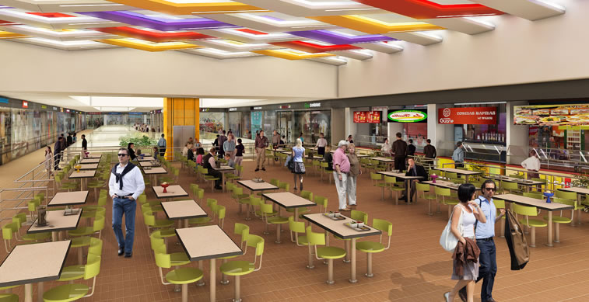
http://www.skyscrapercity.com/showthread.php?t=408765&page=248

Slide 4
ANTECEDENTES
Mal servicio al momento de atender a un cliente, pedidos generados a gusto del mesero, entrega a destiempo de pedidos, entrega de pedidos erróneos, al momento de solicitar la cuenta esta se encuentra mal totalizada, solicitud de propinas excesivas totalizadas en la cuenta, no existe retroalimentación del servicio

Slide 5

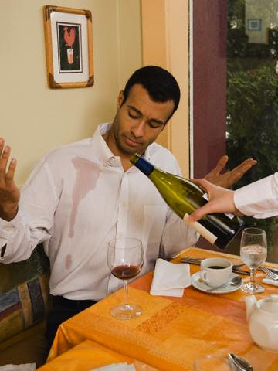
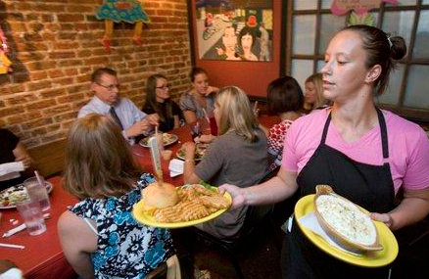

Slide 6
Situación actual
La mayoría de restaurantes tiene un número de meseros limitado, esto al momento de estar en horas pico o de gran demanda genera inconvenientes en los consumidores, quienes se cansan de esperar para ser atendidos de forma ágil y cordial, al momento de la entrega de la orden del cliente, ha transcurrido un tiempo considerable y esto genera incomodidad en el mismo, además se le informa al cliente a destiempo que algunos ingredientes de su pedido se agotaron y se le ofrece la opción de cambiar su orden por la que se le ajuste a la disponibilidad de ingredientes.

Slide 7

http://eldefinido.tumblr.com/post/71643909182/reclame-sus-derechos-como-un-lord-parte-1-es-mi

Slide 8
OBJETO DEL PROYECTO
Presentar una opción fácil para que el cliente pueda generar su pedido de manera ágil, detallada, amigable y para que todas las personas que se encuentran en la mesa tengan control y agilidad en lo que están solicitando y en lo que están pagando.

Slide 9
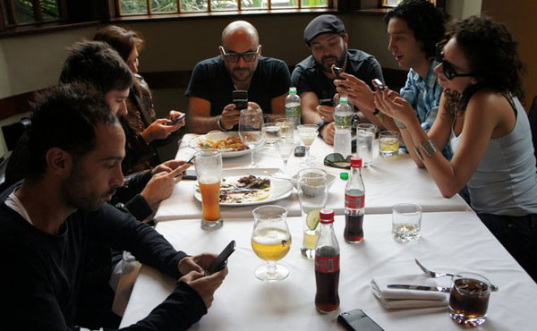
http://www.queremoscomer.com/editorial-sobremesa/los-celulares-en-el-restaurante/

Slide 10
PORTAFOLIO
Atributos Físicos:
Conexión a Internet - Servidor - Pantallas: (Monitor. TV, Tablet o Phablet)
Atributos Funcionales:
Escanear código QR que redirecciona al software
En la interfaz se visualiza el menú con sus promociones y precios.
Se realiza orden de compra con su valor total y número de pago.
El cajero genera una factura y recibe el pago.
Chef visualiza la orden y la prepara.

Slide 11




http://www.iconarchive.com/show/outline-icons-by-iconsmind/Internet-icon.html
http://www.ayssas.com/website/index1.php?id=01
http://es.downloadicons.net/iconos-de-monitor?page=12
http://icones.pro/es/servidor-3-imagen-png.html

Slide 12
IMPACTO
Ambiental:
Disminución del uso de papel para la impresión de los menús y publicidad.
Económica:
Reducir costos de operatividad para prestar el servicio, generando una mayor cantidad de ingresos
Tecnológicas:
Opción innovadora de aprovechar los dispositivos móviles, El restaurante que implemente esta aplicación se mostrará como una empresa dispuesta al cambio tecnológico y más atractivo para los nuevos clientes.

Slide 13
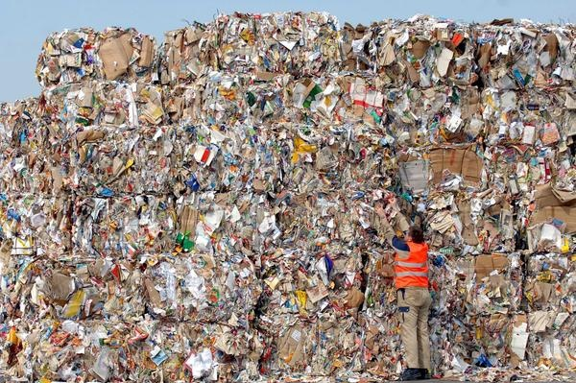

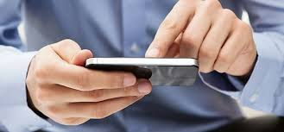

Slide 14
ESTRATEGIAS DE MERCADEO
Nuestra propuesta se dará a conocer básicamente por intermedio de la redes sociales.
Youtube
Twitter
Instagram
Voz a voz
Catálogo Digital

Slide 15
Bibliografía
INSTITUTO COLOMBIANO DE NORMAS TÉCNICAS Y CERTIFICACIÓN, NORMA TÉCNICA COLOMBIANA - NTC 1486 Documentación, Presentación de tesis, trabajos de grado y otros trabajos de investigación.
WEITZENFELD, ALFREDO. Ingeniería de Software Orientada a Objetos con UML, JAVA e internet. Thomson Editores.
KENNETH E. KENDALL, JULIE E. KENDALL, Análisis y desarrollo de Sistemas. Octava Edición.
CIBERGRAFÍA
http://es.activemobi.com/blog/por-que-un-restaurante-necesita-un-sitio-movil

